Slide 1

সবাইকে লাল গোলাপের শুভেচ্ছা

Slide 2
পরিচিতি
মোঃ লুৎফুর রহমান
সহকারি শিক্ষক ,
ছিলনী সরকারী প্রাথমিক বিদ্যালয়,
ইটনা,কিশোরগঞ্জ।

Slide 3
শ্রেণিঃ-প্রথম
বিষয়ঃ-গণিত
পাঠের শিরোনামঃ-সংখ্যা প্রতীক।
আজকের পাঠঃ-সংখ্যা প্রতীক-১,২,৩।

Slide 4
পাঠের শিখনফল
১।সংখ্যা প্রতীকগুলো চিহ্নিত করতে পারবে।
২।প্রত্যেকটিকে নাম অনুযায়ী শনাক্ত করতে পারবে।

Slide 5
আবেগ সৃষ্টিঃ-গানের মাধ্যমে।

Slide 6
বাস্তব উপকরন যেমন একটি মোবাইল,দুইটি ক্রিকেট বল,
তিনটি কলম এর মাধ্যমে আমি শিশুদেরকে সংখ্যা প্রতীক
গুলো চিনতে সহায়তা করব।

Slide 7
১
২
৩

Slide 8

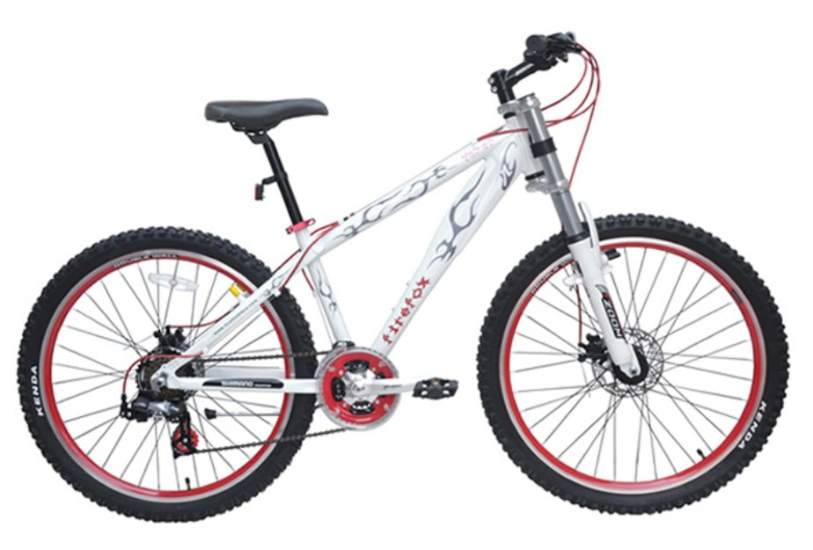
১
এক
একটি ভূগোলক
একটি সাইকেল

Slide 9

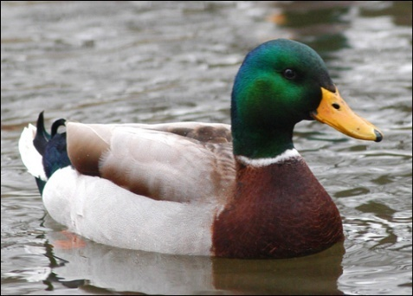
দুইটি পেয়ালা
দুইটি হাঁস
২
দুই

Slide 10
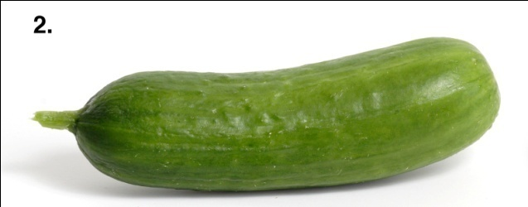
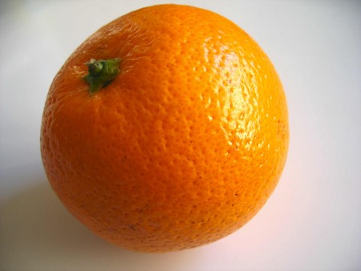
৩
তিন
তিনটি শসা
তিনটি কমলা

Slide 11

১
এক
একটি জাতীয় পতাকা।

Slide 12
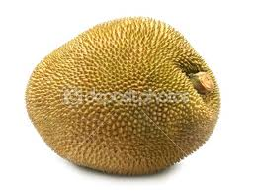
দুইটি কাঁঠাল
২
দুই

Slide 13
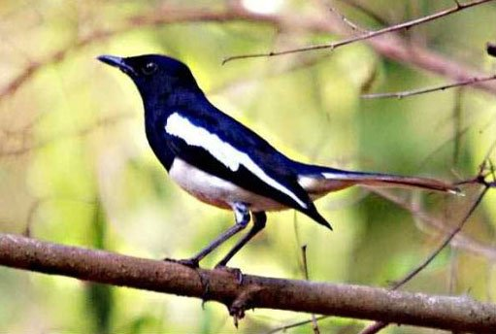

তিনটি দোয়েল পাখি
৩
তিন

Slide 14
১
২
৩

Slide 15
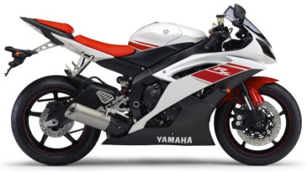
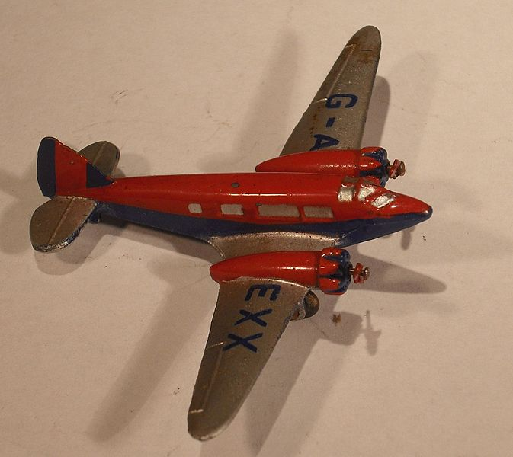
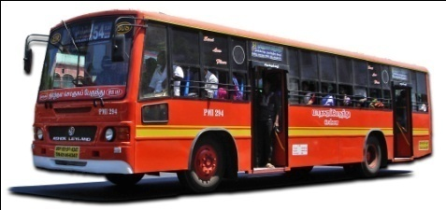
ছবি গণনা করে সংখ্যা প্রতীক গুলো মিল কর।
১
২
৩

Slide 16
বাম দিকের সংখ্যার সাথে ডান দিকের সংখ্যাগুলো মিল কর।
২
৩
৩
১
১
২

Slide 17
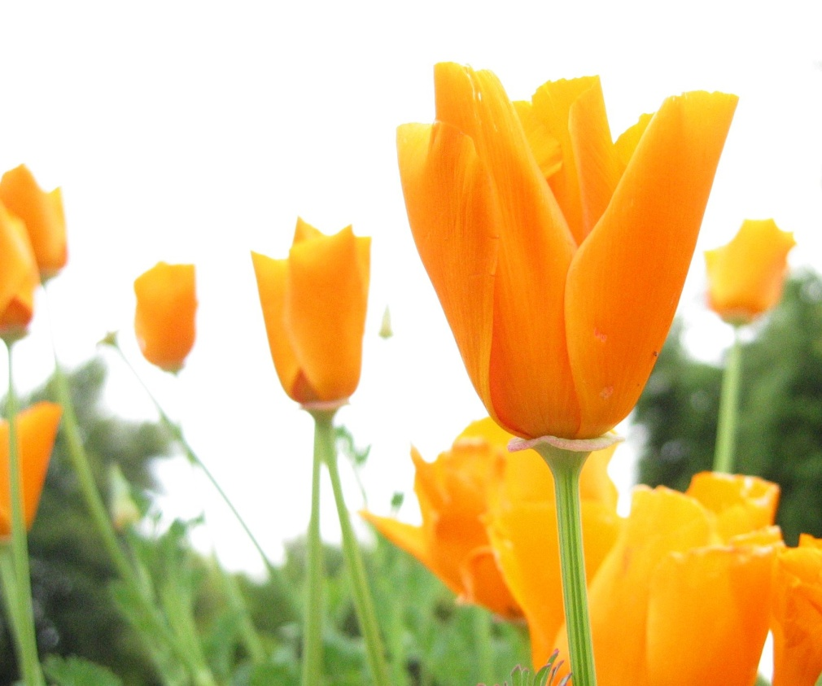
সবাইকে ধন্যবাদ জানিয়ে শ্রেণিকক্ষ ত্যাগ করব।

